Slide 1

App de gastos
Implementación en Kotlin & Android

Slide 2
Implementación del proyecto
Modelado de Datos: Clases y Enums
Visualización de Datos (Canvas)
Persistencia con SharedPreferences
Lógica de Negocio y KPIs
Generación de Reportes PDF
Filtrado y Ordenación
UI con Jetpack Compose
Conclusiones y Buenas Prácticas

Slide 3

1. Estructura y Modelos
Definiendo el ADN de nuestra aplicación

Slide 4
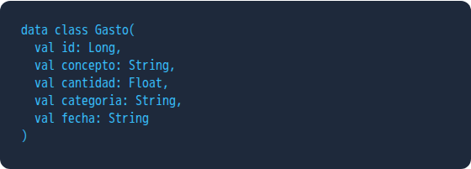
Data Classes: El poder de Kotlin
La clase Gasto utiliza una Data Class para encapsular la información financiera. Es la unidad mínima de nuestra app.
Inmutabilidad: Los datos se definen con 'val'.
Utilidades: Autogeneración de toString(), equals() y hashcode().

Slide 5
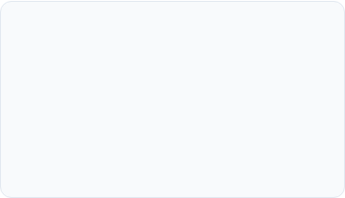
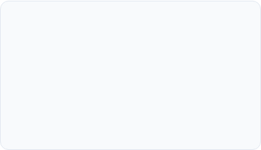
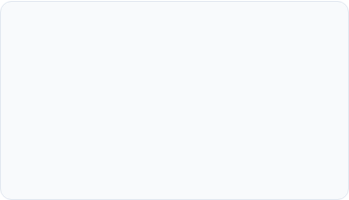



Uso de Enum para categorización
Control
Estética
Filtrado
Evita errores tipográficos al registrar gastos. Categorías cerradas.
Asocia cada categoría a un color de Compose (Color) directamente.
Facilita la agrupación de datos para los motores gráficos.

Slide 6
2. Almacenamiento de Datos
Haciendo que la información sobreviva al cierre de la app

Slide 7
SharedPreferences como Base de Datos
Ideal para Aprendizaje
Lite
En lugar de una compleja base de datos SQL (Room), usamos un sistema de Clave-Valor más sencillo.
Serialización manual: Convertimos objetos en texto usando separadores (| y ;).
Acceso asíncrono: Implementado mediante .apply().

Slide 8
El protocolo de datos "Pipe"
Objeto Gasto | Representación en String (DB)
Compra Comida (45.50€) | 1711284000|Compra Comida|45.50|Alimentación|24/03/2026
Separador de Bloques | Utilizamos el punto y coma (;) para distinguir cada registro.

Slide 9
3. Exportación e informes
Saliendo del entorno digital al mundo físico

Slide 10
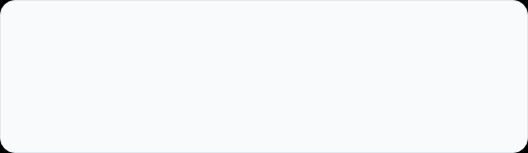
Generación de PDF Nativo
PdfDocument
Sistema de Archivos
Usamos la API nativa de Android para "dibujar" en un lienzo virtual de tamaño A4 (595x842 puntos).
Guardamos en DIRECTORY_DOWNLOADS para que el usuario acceda al archivo sin permisos especiales.

Slide 11
Auto-Apertura y StrictMode
El Reto: Android bloquea el acceso directo a archivos por seguridad (FileUriExposedException).
La Solución Educativa: Usamos StrictMode.setVmPolicy para relajar las reglas en esta app de aprendizaje.
Intent Chooser: Invocamos al sistema para que el usuario elija su lector de PDF favorito.

Slide 12
4. Interfaz con Jetpack Compose
Declaratividad y reactividad en estado puro

Slide 13
Single Page Application (SPA)
En lugar de múltiples Activities, usamos un único MainActivity que gestiona el estado de navegación.
Dashboard | Analítica y KPIs
Nuevo Gasto | Formulario de entrada
Historial | Lista filtrable
Estado Mutable: pantallaActual define qué Composable se renderiza.
BackHandler: Gestionamos el botón físico "atrás" de Android para no cerrar la app accidentalmente.

Slide 14



Diseño del Dashboard
Resumen
Tendencias
Acciones
Visualización del gasto total frente al presupuesto mensual mediante Cards.
Integración de Canvas para gráficos de barras y circulares.
Botones flotantes para añadir gastos rápidamente.

Slide 15
5. Lógica de Negocio Financiera
Transformando datos brutos en información inteligente

Slide 16
Cálculo de KPIs Analíticos
Avg
Promedio Diario Inteligente
Calculado dividiendo el total gastado entre el número de días únicos presentes en el historial.
total / gastos.map { it.fecha }.distinct().size

Slide 17
Predicción de Flujo de Caja
Estimación: Multiplicamos el promedio diario por 30 para prever el gasto a fin de mes.
Regla del 80%: Si el gasto actual supera el 80% del presupuesto, la app cambia a un color de alerta (Naranja/Rojo).
Categoría Top: Uso de groupBy y maxByOrNull para identificar el mayor foco de gasto.

Slide 18
6. Visualización con Canvas
Geometría aplicada a las finanzas personales

Slide 19
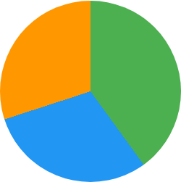
El Gráfico Circular
drawArc: Usamos ángulos para representar porcentajes.
Lógica: 360 grados equivalen al 100% del gasto total.
Leyenda Dinámica: Sincronización de colores entre el gráfico y el texto.

Slide 20
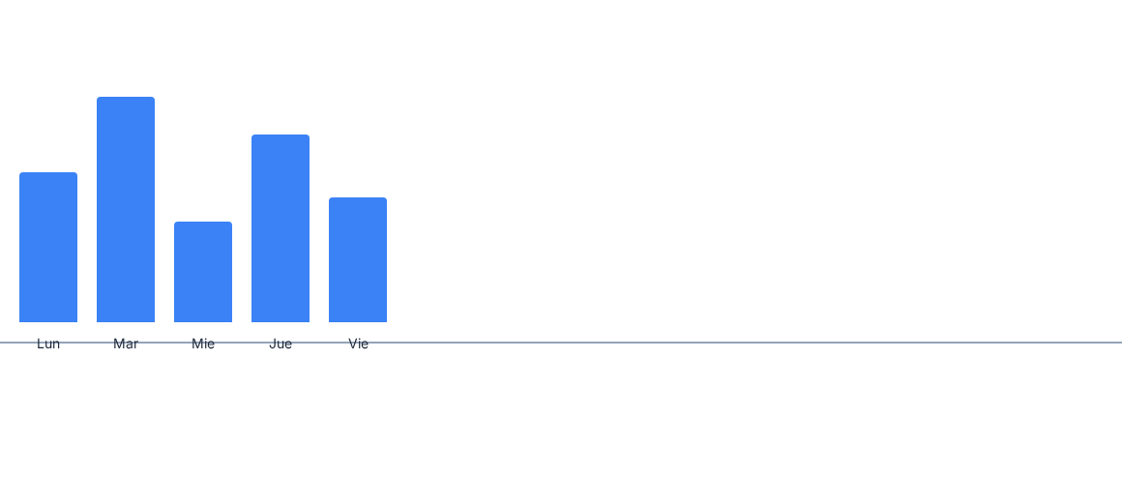
Gráfico de Barras Verticales
Visualización de los últimos 5 días de gasto.

Slide 21
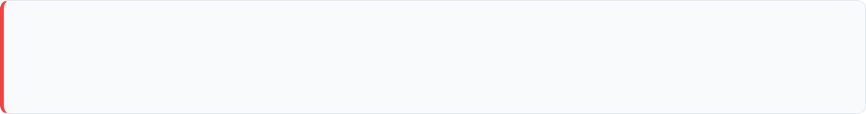
Native Canvas vs Compose Canvas
⚠️ El Reto del Texto
El Canvas moderno de Compose es excelente para figuras, pero limitado para texto avanzado. Usamos nativeCanvas para acceder a las APIs clásicas de Android (Paint) y rotular los ejes de los gráficos.

Slide 22
7. Interacción con el Usuario
Componentes avanzados

Slide 23
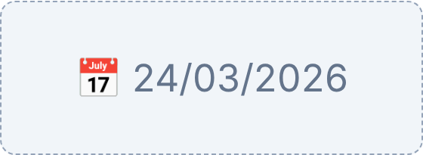
Integración de DatePickerDialog
Evita que el usuario escriba fechas mal formateadas.
Utiliza el calendario nativo del sistema operativo.
Sincronización: Se actualiza el state 'fechaSeleccionada' al cerrar el diálogo.

Slide 24
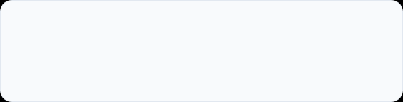
Filtrado y ordenación dinámica
El historial no es una lista estática. Aplicamos transformaciones funcionales de Kotlin en tiempo real:
Filtrado
Ordenación
.filter { it.categoria == seleccion }
.sortedByDescending { it.cantidad }

Slide 25
Validación de entrada de datos
KeyboardType.Decimal: Forzamos al sistema a mostrar el teclado numérico.
Sanitización: Comprobamos que el concepto no esté vacío y el monto sea > 0 antes de guardar.
Feedback: Uso de Toast para confirmar al usuario que el registro fue exitoso.

Slide 26
8. Conclusiones finales
Aprendizajes clave del desarrollo de MyBudget

Slide 27


Arquitectura y Estado
Unidireccional
Modularidad
Reactividad
El estado fluye hacia abajo y los eventos hacia arriba (Hoisting).
Separación clara entre UI (MainActivity), Datos (Gestor) y Lógica (KPIs).
La interfaz se actualiza sola al modificar las listas de remember.

Slide 28
Consejos
"No intentes construir Room o Retrofit el primer día. Domina primero el estado de Compose y la manipulación de colecciones en Kotlin."

Slide 29
Próximos Pasos
Fase 1 | Sustituir SharedPreferences por Room (SQLite)
Fase 2 | Implementar Biometría (Huella) para seguridad
Fase 3 | Sincronización en la nube con Firebase

